Slide 1


Django
DB, Model, Migration, ORM
3주차 중앙세션
담당 멘토 : 9기 김채림

Slide 2
데이터베이스와 SQL
데이터베이스의 종류
-RDBMS : PostgreSQL, MySQL, SQLite, Oracle …
-No SQL : MongoDB, Cassandra, CouchDB …
SQL
보다 적은 수의 SQL, 보다 높은 성능의 SQL을 선호한다.
직접 SQL을 만들어내기도 하지만 ORM(Object-relational mapping)을 통해 SQL을 생성 및 실행하기도 한다.

Slide 3
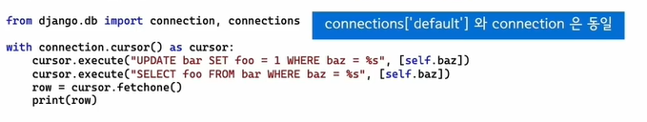
장고 ORM
장고 ORM 모델은 RDB만 지원!
장고 3.0.2를 기준으로 기본 제공되는 backends
: mysql, oracle, postgresql, sqlite3
Model과 Form

Slide 4
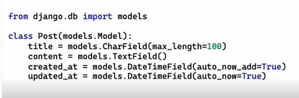
Django Model
데이터베이스
테이블
파이썬
클래스

Slide 5
Model 활용순서
장고 모델을 통해 데이터베이스 형상을 관리할 경우
모델 클래스 작성
모델 클래스로부터 마이그레이션 파일 생성 -> makemigrations 명령
마이그레이션 파일을 데이터베이스에 적용 -> migrate 명령
모델 활용
장고 외부에서 데이터베이스 형상을 관리할 경우
DB 테이블 명 : 디폴트 “앱이름_모델명“
Blog 앱
post 모델 -> “blog_post”
comment 모델 -> “blog_comment”
데이터베이스로부터 모델 클래스 소스 생성
모델 활용

Slide 6
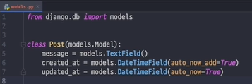
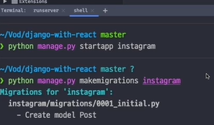
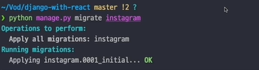
적용순서
Item 모델 정의
마이그레이션 파일 생성
마이그레이션 파일 적용
데이터베이스 확인

Slide 7
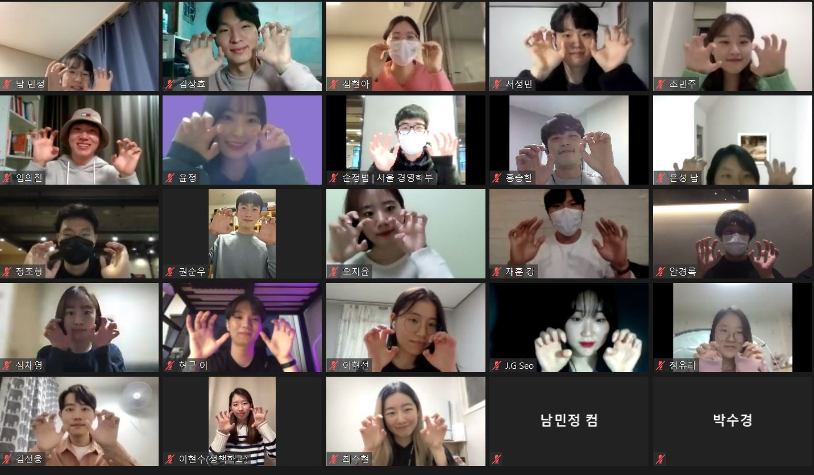
Thank You

